Slide 1
ЧВТ. Bi-аналитик
Исполнитель: Корсакова Виктория
1

Slide 2
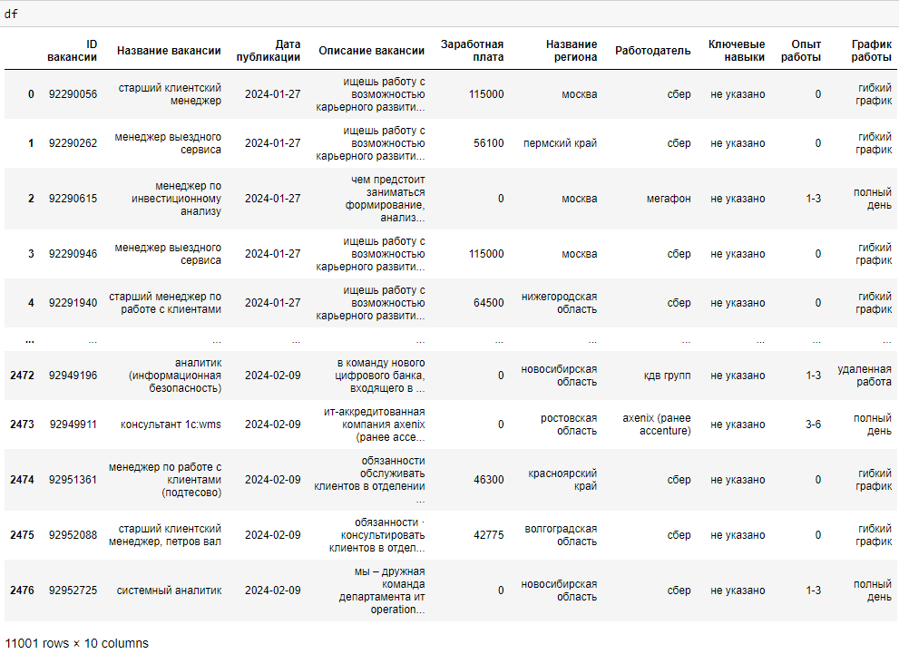
Модуль А. Предобработка количественных данных.
Сбор данных о вакансиях BI-аналитиков из веб-сервиса РосНавык;
Предобработка данных;
2

Slide 3
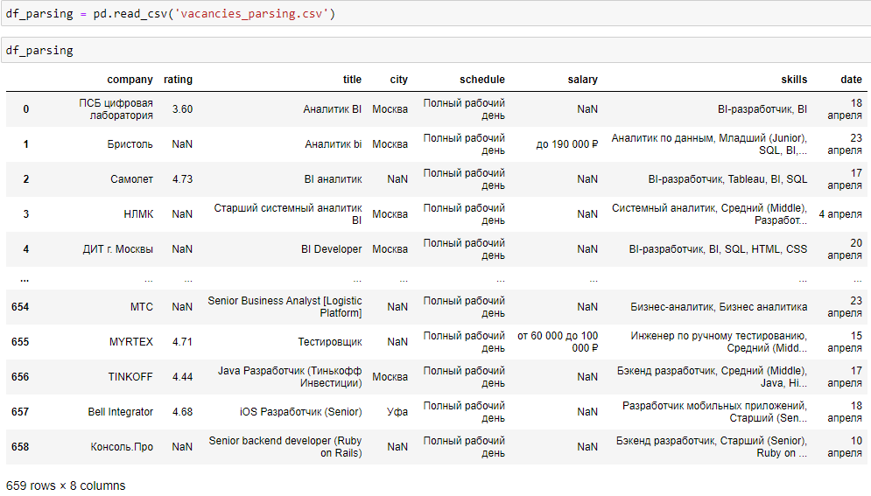
Модуль А. Предобработка количественных данных.
Парсинг данных о вакансиях с сайта Хабр;
Предобработка данных была начата, но не хватило времени.
3

Slide 4
Модуль А. Предобработка количественных данных. Результат.
Файл в формате csv или xlsx с готовой к обработке базой данных.
4

Slide 5
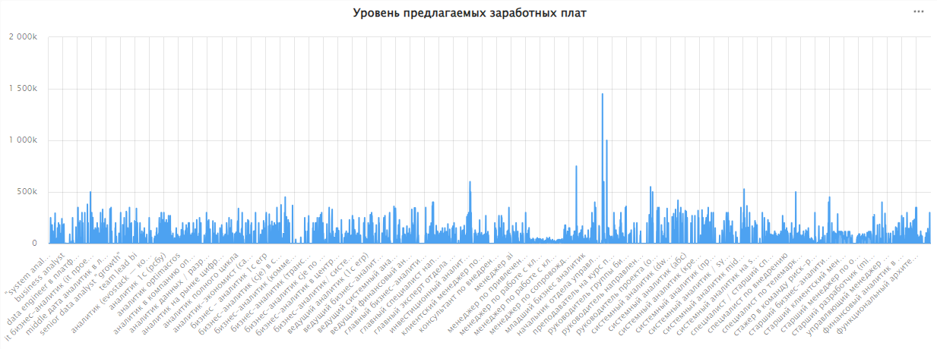
Модуль Б. Анализ количественных данных.
Уровень предлагаемых заработных плат;
5

Slide 6
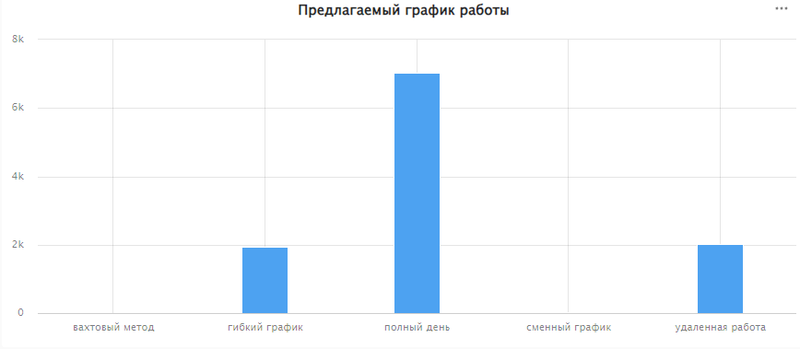
Модуль Б. Анализ количественных данных.
Предлагаемый график работы;
6

Slide 7
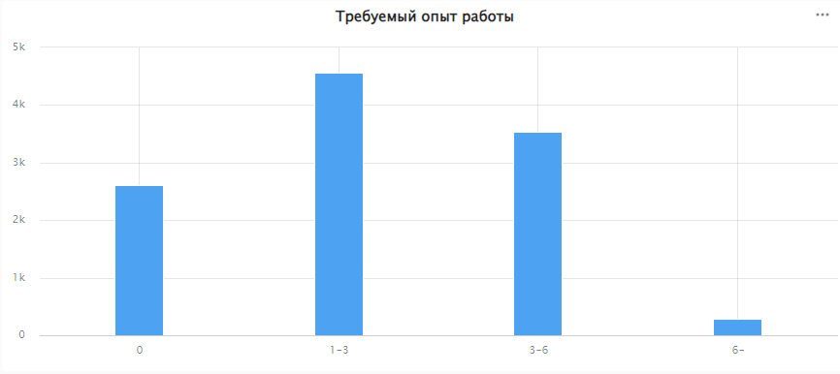
Модуль Б. Анализ количественных данных.
Требуемый опыт работы;
7

Slide 8
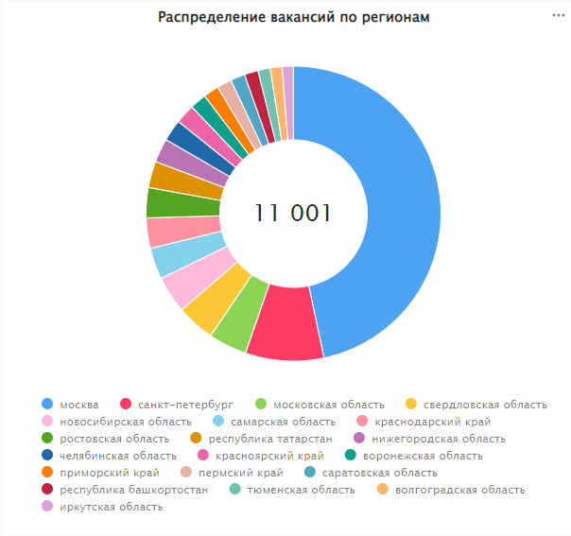
Модуль Б. Анализ количественных данных.
Распределение по федеральным округам;
8

Slide 9
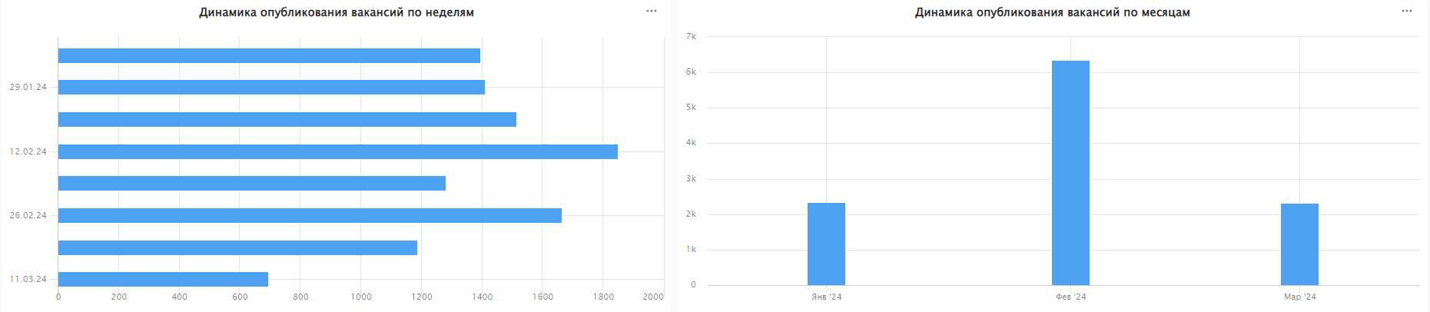
Модуль Б. Анализ количественных данных.
Динамика вакансий по неделям/месяцам;
9

Slide 10
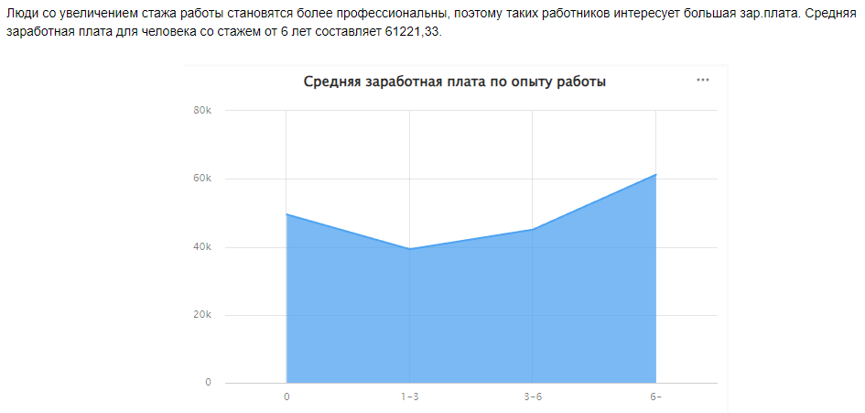
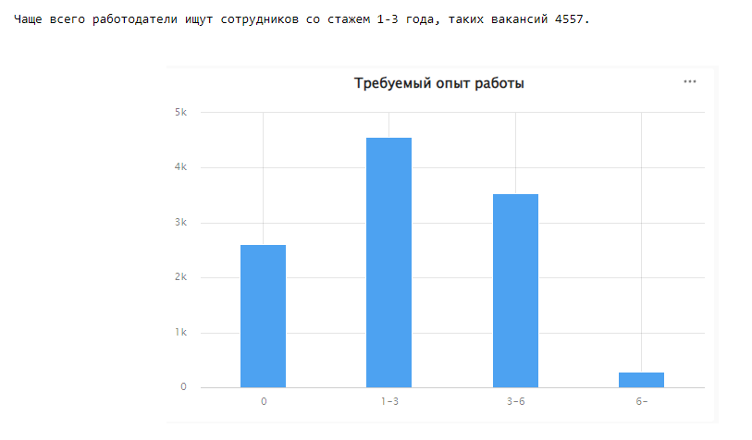
Модуль Б. Анализ количественных данных.
Поиск зависимостей одних показателей от других.
10

Slide 11
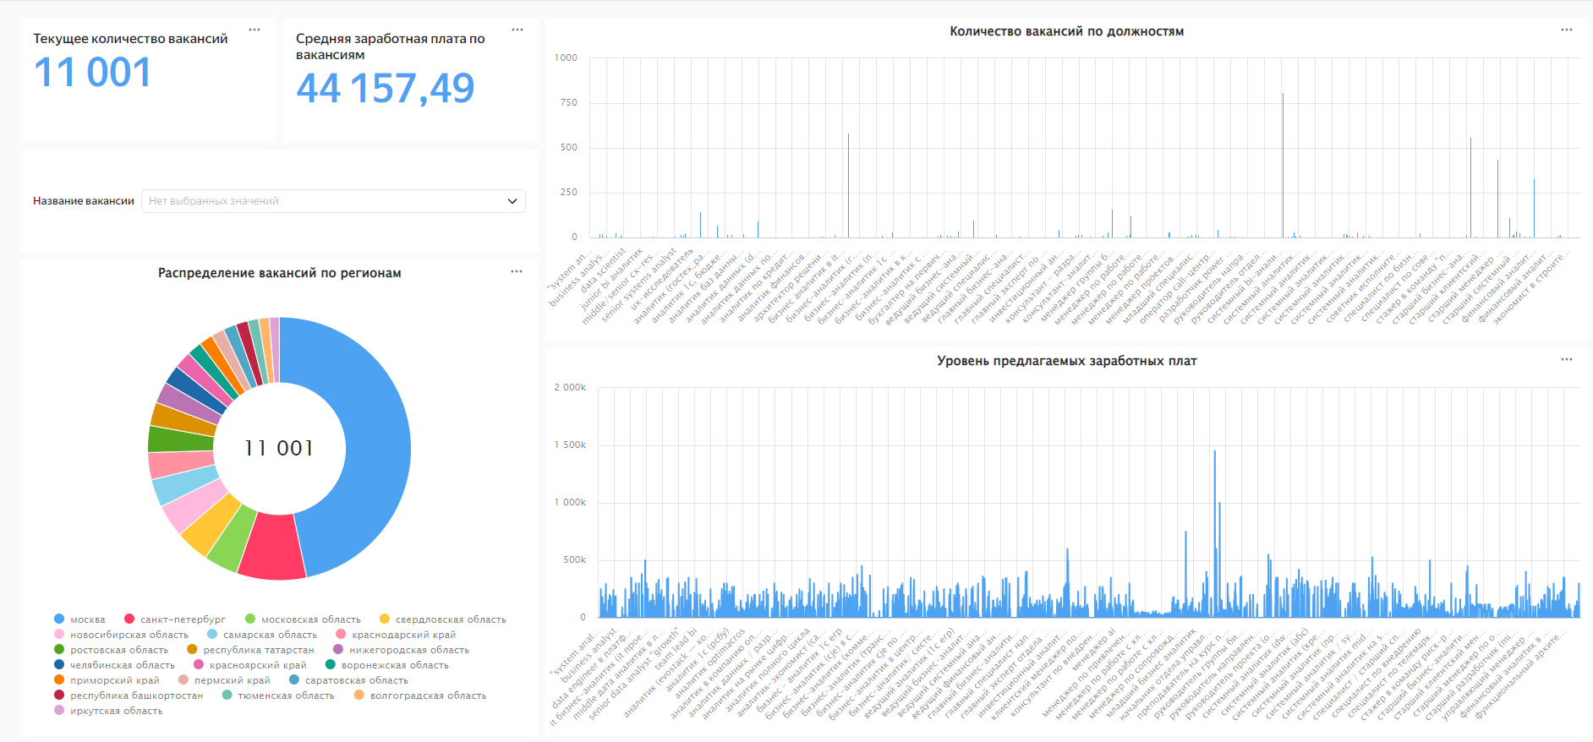
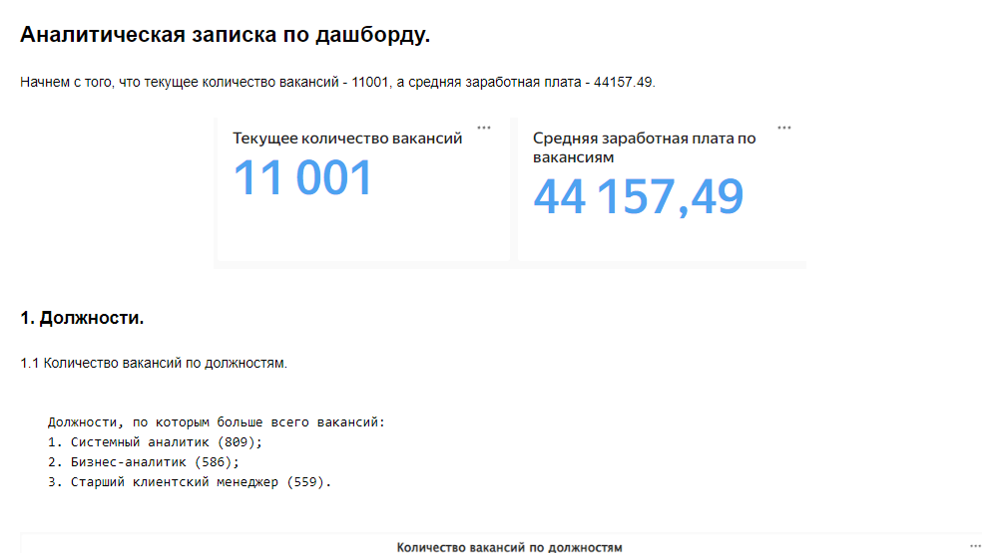
Модуль Б. Анализ количественных данных. Результат.
Интерактивный дашборд с требуемыми параметрами и краткая аналитическая записка с основными показателями.
11

Slide 12
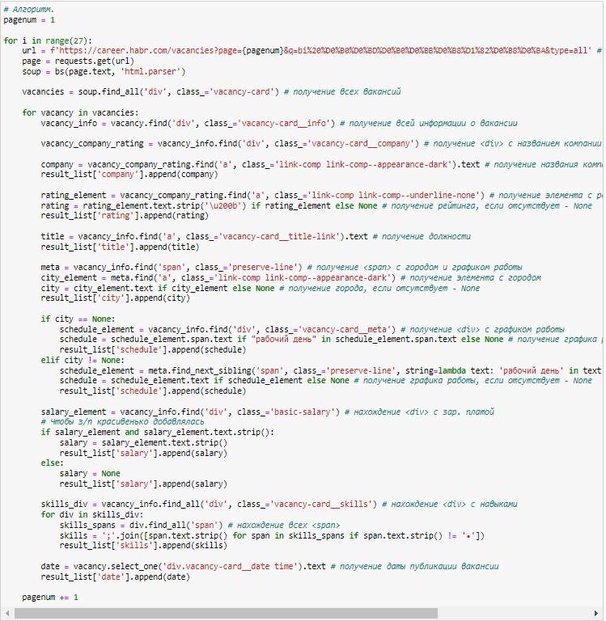
Модуль В. Обработка и анализ текстовых данных.
Парсинг данных о вакансиях с сайта Хабр;
12

Slide 13
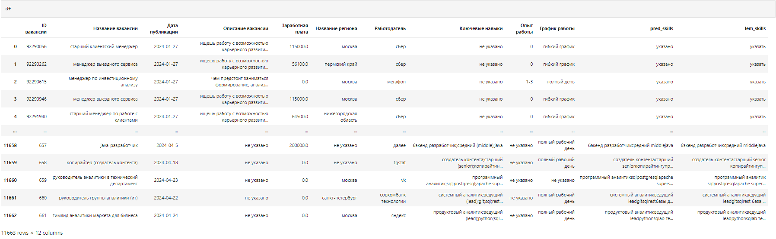
Модуль В. Обработка и анализ текстовых данных.
Объединение с основным датафреймом;
Предварительная обработка данных;
13

Slide 14
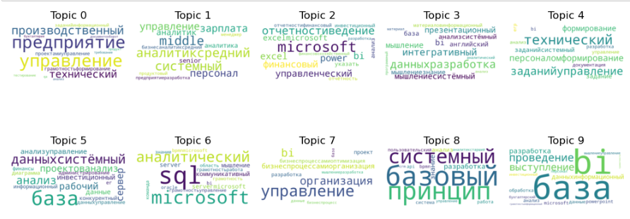
Модуль В. Обработка и анализ текстовых данных.
Тематическое моделирование;
14

Slide 15
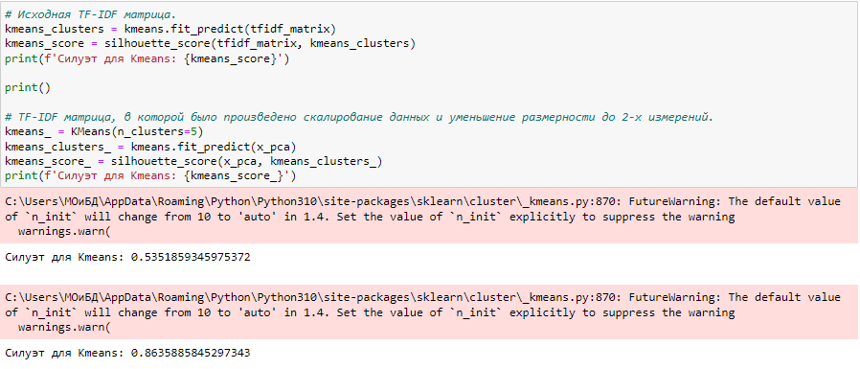
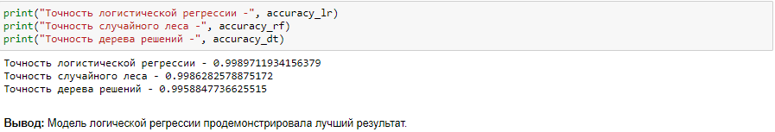
Модуль В. Обработка и анализ текстовых данных.
Кластеризация методом Kmeans;
Классификация;
15

Slide 16
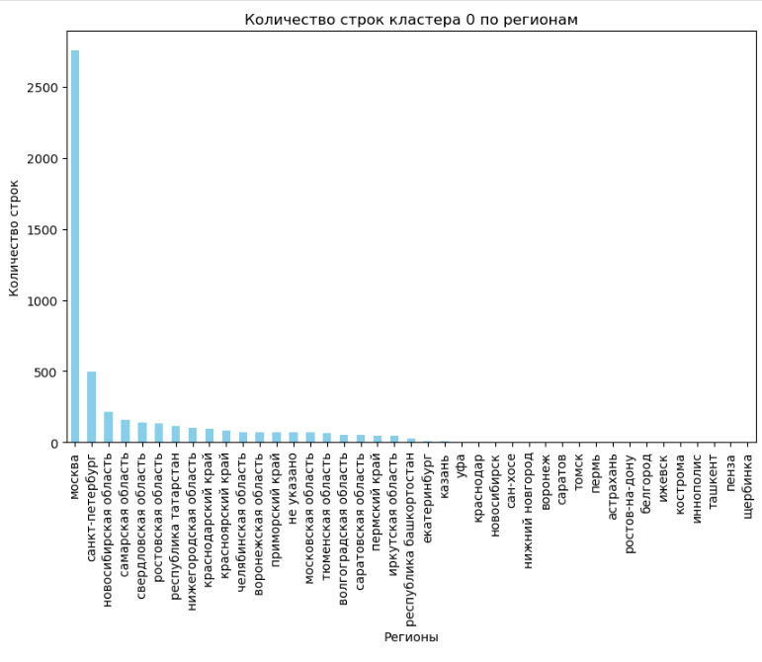
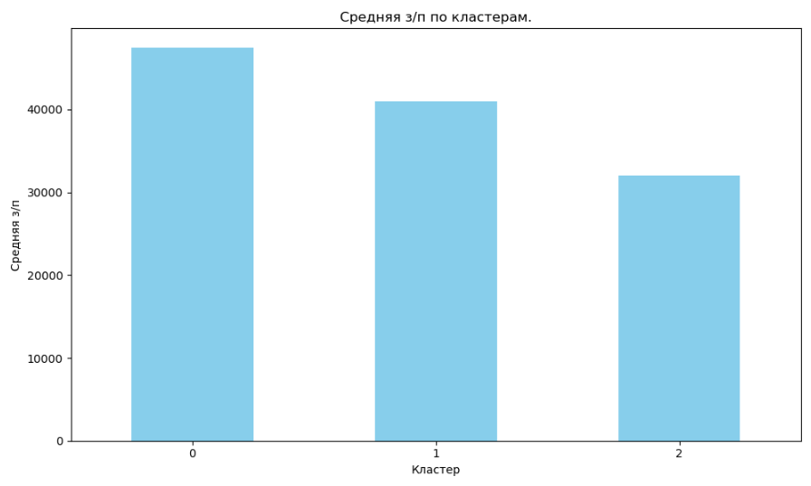
Модуль В. Обработка и анализ текстовых данных.
Анализ полученных классов.
16

Slide 17
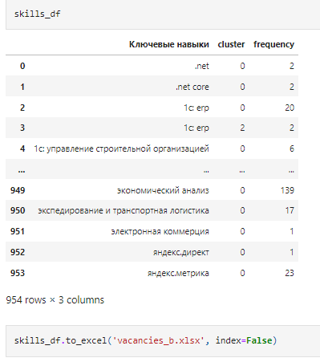
Модуль В. Обработка и анализ текстовых данных. Результат.
Таблица в формате xlsx с классом навыков, его содержанием и частотой встречаемости.
17

Slide 18
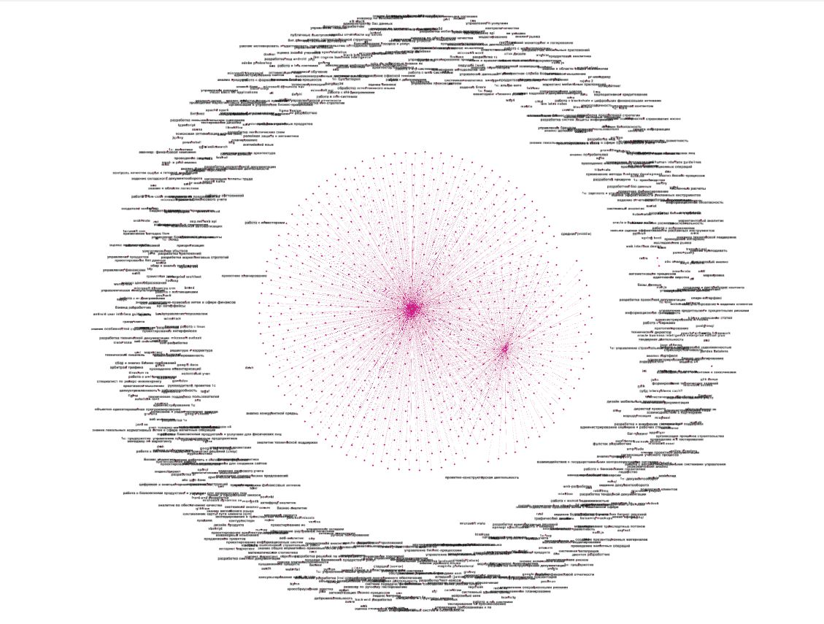
Модуль Г. Сетевой анализ данных.
Построение графа;
19

Slide 19
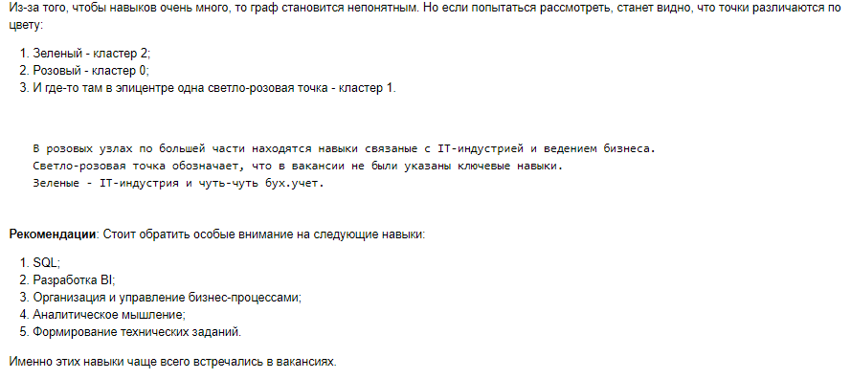
Модуль Г. Сетевой анализ данных.
Описание основных метрик;
Рекомендации образовательным организациям.
19

Slide 20
Спасибо за внимание.
20

